Slide 1
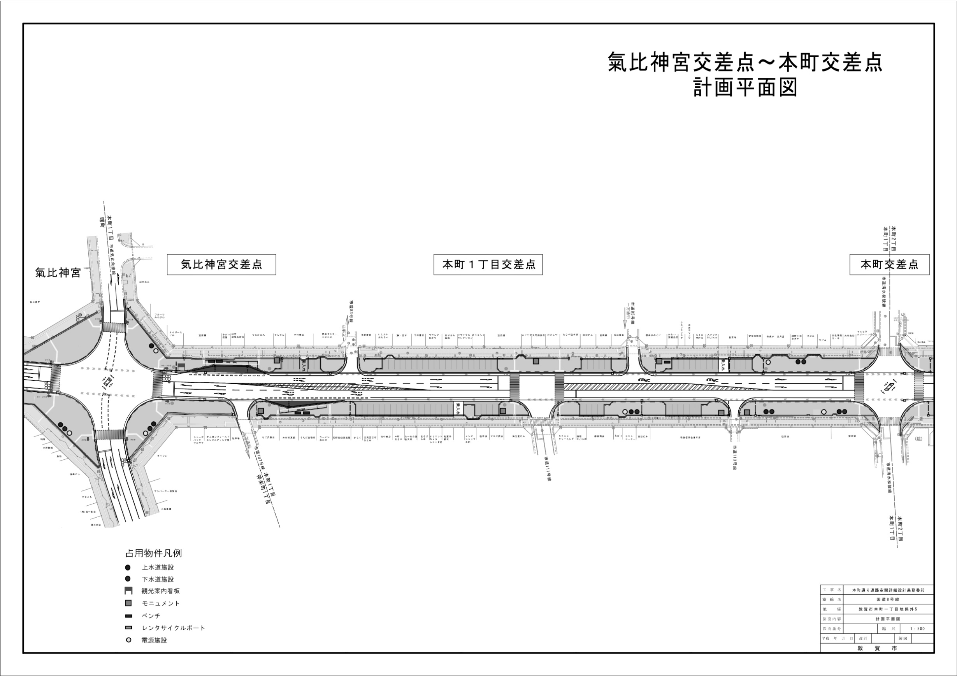
作成例
食事施設・休憩施
食事施設・休憩施設①：ケータリングカーや軽トラによる物販、テーブル・イスを設置
食事施設・休憩施設②：キッチンカーによる物販、テーブル・イスを設置

Slide 2
計画平面図 別紙
＜食事施設・休憩施設①＞
休憩施設（上：テーブル、下：イス）
０．６ｍ
１．８ｍ
縦横０．５ｍ
２ｍ
キッチンカー
軽トラ
軽トラ
２ｍ
２ｍ
４ｍ
＜食事施設・休憩施設②＞
休憩施設（上：テーブル、下：イス）
０．６ｍ
１．８ｍ
縦横０．５ｍ
キッチンカー
キッチンカー
キッチンカー
２ｍ
２ｍ
４ｍ

